Slide 1
موضوع:پنجره
استاد:آقای ویسی
دانشجو:کمال محمدی باغ وحمیدخسروپور
آموزشکده فنی مهندسی سقز

Slide 2
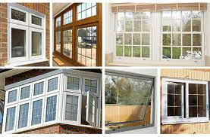
پنجره یک ورودی دردیواراست که برای عبورنور وهوا ساخته شده است.داخل قابهای فلزیٰچوبی وغیره...
پنجره بخش مهمی ازپوشش ساختمان بشمارمی رود وبایدعملکردهای چندی راانجام دهند.علاوه برعملکردهای اولیه که عبارت است ازتامین ورودنورطبیعی به داخل وارتباط بصری یاخارج-پنجره هاحفاظی هستند دربرابرباران باد گرما وسرماوهمچنین عایقی دربرابر صداهای ناهنجارساختمان.

Slide 3
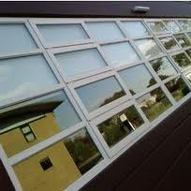
خصوصیات پنجره:
فراهم ساختن امکان ورودنورطبیعی
امکان رؤیت منظره خارجی
ایجادتهویه
مقاومت مصالح
حفاظت دربرابربادوباران
عایق بندی حرارتی
عایق بندی صوتی
پنجره نیز مانند ساختمان باید درطول عمرمفیدش؛اقتصادی؛نیازمند به حداقل نگهداری وزیبا بوده ودرایجادسبک وهویت برای ساختمان سهمی داشته باشد.

Slide 4
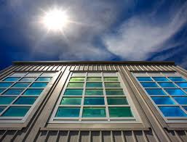
استفاده ازنورطبیعی روز:
وظیفه اولیه پنجره فراهم ساختن امکان ورود نورکافی برای اجرای موثرفعالیت های روزانه است که باتوجه به هزینه تامین نورالکتریکی وهدررفتن مقدارزیادی ازمنابع سوخت طبیعی؛ازاین منبع رایگان روشنایی حداکثر استفاده بعمل آید.
مقدارنورورودی به طورکلی به ابعادومحل پنجره وهمچنین شکل آن بستگی دارد.عمق اتاق نیز ازنظر توزیع نوردرتمام سطح آن مؤثر است.توزیع نوربه نحوی است که هرچه ازپنجره دورمی شویم این درصدکاهش می یابد این مسئله به ضریب انعکاس رنگ دیواروکف وسقف نیز مرتبط می شود.

Slide 5
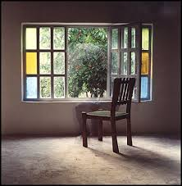
درعمل به منظورتوزیع مناسب نوردرسطح اتاق راه حلهای مختلفی وجوددارد.یکی ازاین راه حل ها هدایت نورآفتاب به سقف وانعکاس آن درسطح اتاق است.این عمل معمولا برای دفاترکار که وجودنوریکسان درسطح مدنظر است انجام می گیرد.
به منظور جلوگیری ازورودنورمزاحم وتوزیع آن درسطح اتاق ازسایه بانهای مشبک وتیغه های عمودی وافقی درجلوپنجره .
درسالنهای بزرگ(مثل کارخانه ها)نیز برای حداکثر استفاده ازنئرروزروشهای دیگری رایج است وآن استفاده ازسقف برای نورگیری است.

Slide 6
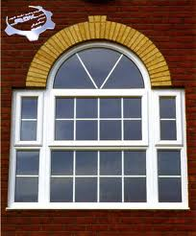
دید مناسب:
برای دستیابی به دید مناسب عرض وارتفاع پنجره اهمیت زیادی دارد فاصله کف پنجره نیز ازکف اتاق بسیار مهم است.درمکان هایی که ازمبل وصندلی استفاده می شود؛ارتفاع مناسب کف پنجره با فضاهایی که افرادبروی زمین مینشینند.بایدمتفاوت انتخاب شود.
حفاظت دربرابر بادوباران:
باد با سرعت به نمای ساختمان می کوبد وازطریق منافذ پنجره وارداتاق می شود به غیر ازنفوذ هوای سردیاگرم باد به همراه خودگرد وغبار والودگیهای مختلف راوارد فضای داخلی ساختمان می نماید.قطرات آب باران به علت اختلاف فشار مابین خارج وداخل ازکوچترین روزنه ای وارد می شود وخرابیهایی راباعث می شود.
برای حفظ گرما واجتاب ازکوران سرما پنجره رابایدطوری طراحی کرد که نشت هوای ناچیزی وجودداشته باشد.درزمان بسته بودن پنجره جابجایی هوا ازمیان چارجوب پنجره ودیوارمحیطی شکافهای میان شیشه وقالب بندی وازهمه بیشتر ازشکاف باز میان لنگه های بازشو وچارچوب پنجره صورت می گیرد.

Slide 7
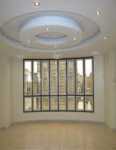
عایق بندی حرارتی:
پنجره به عنوان جزئی ازدیواربه دو صورت زیرپرروی آسایش حرارتی داخلی تاثیر می گذارد:
-ازطریق ضریب هدایت گرمایی شیشه که حرارت وبرودت رابه راحتی ازخود عبور می دهد.
-ازراه نفوذ گرمای تابشی خورشید که موجب افزایش دمای داخل می گردد.
باتوجه به اینکه ضریب هدایت حرارتی شیشه های دوجداره تقریبا نصف یک جداره است بنابراین استفاده ازاینگونه شیشه هابه منظور جلوگیری ازنفوذ حرارت حائز اهمیت می باشد.
درمناطق سردسیربه منظورجلوگیری ازتبادل حرارت درفصل سرما استفاده ازاین پنجره توصیه می شود.به منظور جلوگیری ازنفوذ گرمای تابشی خورشیدنیز علاوه براستفاده ازتیغه های افقی وعمودی درنمای بیرونی ازشیشه آینه ای نیز بهره می بریم.

Slide 8
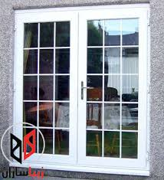
عایق بندی صوتی:
انتقال صوت ازطریق مواد به وزن آنها بستگی دارد،به طوری که هرچه موادمتراکمتر وسنگینتر باشد.به همان نسبت درکاهش انتقال صوت نقش مؤثرتری خواهند داشت البته بافت وتوانایی جذب امواج صوتی نیز به کاهش انتقال صوت صوت مؤثر است که درموردشیشه صدق نمی نماید.
به علت نازکی شیشه پنجرها وشکاف های باز ضروری اطراف لنگه های باز شو،پنجره ها عایق بندی ضعیفی دربرابر سروصدا ی خارجی ایجادمی کنند.درضمن پنجره های باز مسیربدون مانعی برای صداهای مزاحم فراهم می سازد وگاهی موجب انعکاس صداهای خارجی درداخل اتاق ها می شوند. با استفاده از شیشه ضخیم تر ،مید توان عایق بندی صوتی را کمی افزایش داد .درصورت استفاده ازشیشه دوجداره برخلاف بهبود عایق بندی حرارتی ،کاهش صوت قابل توجهی روی نمی دهد وفضای کم مابین دوجام هیج مزیتی ایجاد نمی نماید.
برای کاهش قابل توجه صوت بایدازپنجره مضاعف استفاده کرد.فاصله دوجام شیشه دراین حالت10تا30سانتی متراست.دراین حالت بایدامکان تمیز کردن فضای مابین دو.شیشه درنظرگرفته شود.

Slide 9
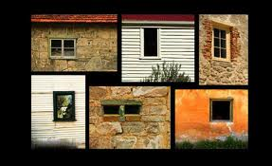
تعاریف وساختمان پنجره:
برای طراحی وساخت پنجره باید اجزا وقسمت های مختلف آن راشناخت.
انواع پنجره:
پنجره ها اقسام مختلف دارند.به علت آنکه پنجره معمولاجزی ازنما است،لذادرهنگام طراحی ،تاثیرات متقابلی راکه پنجره وکل نمای ساختمان برروی یکدیگر می گذارند،بایددرنظرداشت پنجره ها برحسب نکات زیردارای انواع متنوعی هستند.
-محل قرارگیری
-تعدادلنگه وطریقه باز وبسته شدن
-مصالح
-نحوه ساخت ومشخصات ظاهری
-ابعادواندازه
-مشخصات ویِژه
به دلیل تاثیر نیروهای محیطی(ماننداقلیم،تابش آفتاب،صوت،مناظرخارجی و...)انتخاب پنجره مناسب رادشوارترمی نماید.

Slide 10
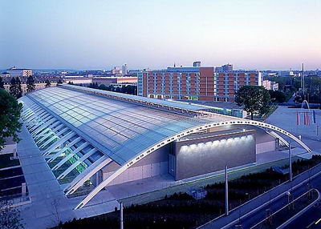
انتخاب پنجره برحسب محل قرارگیری:
مهمترین عامل انتخاب نوع پنجره محل قرارگیری پنجره است. درنگاه کلی پنجره ها به دوگروه تقسیم می شوند.
1-پنجره های خارجی:برای استفاده ازنورطبیعی ومناظر وهمچنین تهویه پنجره رادرنمای ساختمان قرارمی دهند.براساس شرایط خاص اقلیمی وهمچنین جبهه قرارگیری پنجره درساختمان (شمال ،جنوب،شرق،غرب)مشخصات ان می تواندتغیرکند.
2-پنچره داخلی :بعضی اوقات به منظوراستفاده ازنوردرجه دوم ازسایر فضا های ساختمان ازپنجره های داخلی سودمی بریم .این گونه پنجره هاازطریق نورگیرها(پاسیو)نوررابه اتاق می رسانددربعضی ساختمان هانورگیری ازطریق کتیبه بالای درها انجام می شود.
تعدادلنگه ونحوه بازوبسته شدن:
براساس ویژگی های نما وهمچنین به منظورتنظیم ورود هوای پنجره را به لنگه های متعدد تقسیم می نمایم لنگه های پنجره ممکن است ثابت یاباز شو باشندطراحی لنگه های پنجره از نظر نحو باز وبسته شدن به چهار دسته تقسیم می شوند:

Slide 11
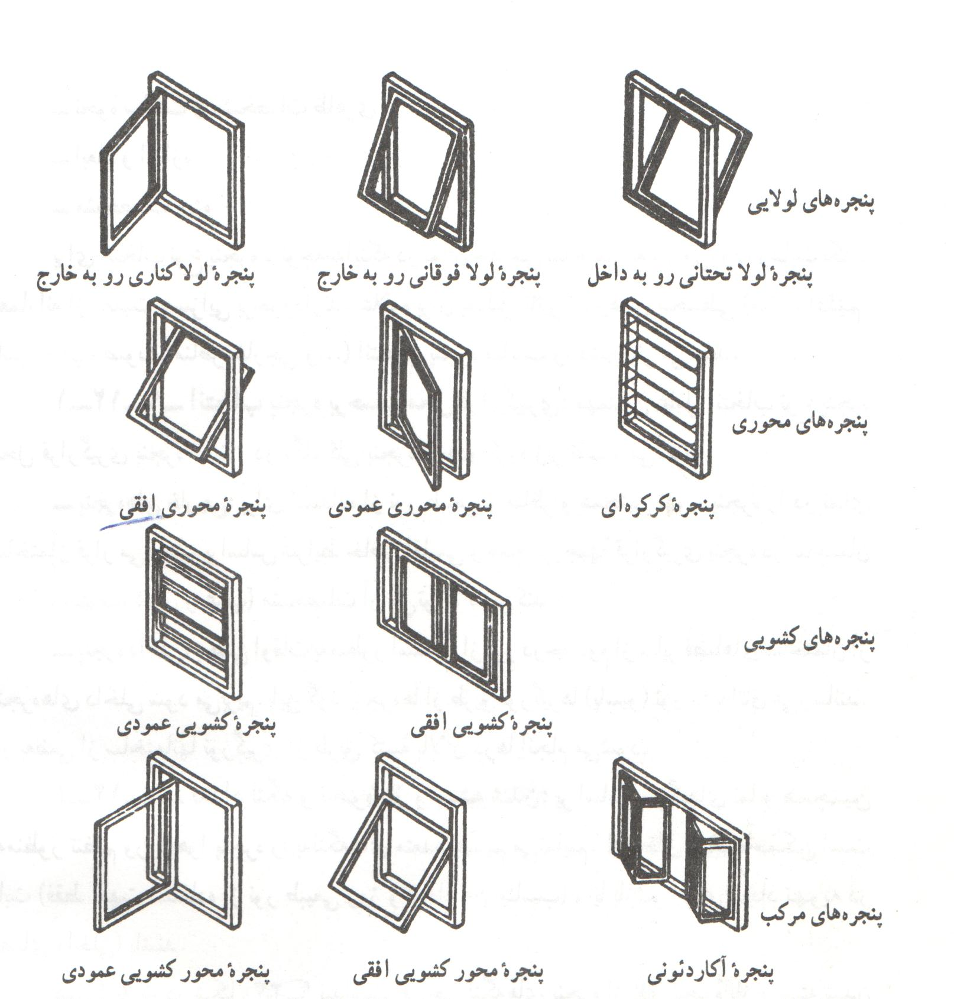
انواع پنجره ازنظرنوع لنگه وبازشو:

Slide 12
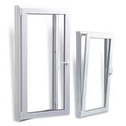
-پنجره های لولایی
- پنجره های محوری
- پنجره های کشویی
- پنجره های مرکب
مصالح مورداستفاده درپنجره ها:
تاریخ ساخت پنجره با چوب آغزمی شودبه علت محدودیت های ناشی ازطبیعت چوب وهمچنین با پیشرفت تکنولوِژی،به ترتیب پنجره ها رابا پروفیل های فولادی ،آلومینیوم وسپس پلاستیک ساختن هریک ازمصالح فوق به همراه مزایایی خاص خودمحدودیت های نیزبه همراه دارند.
-پنجرهای چوبی اززیبای واصالت فراوانی برخوردارند.تکنولوژی امروز به مااین اجازه راداده است که بتوانیم نقایص طبیعی چوب مانند بادکردن ویاپوسیدن و.....برطرف نمایند. وهمچنین پنجره های جوبی گرانتر وحجیمترازانواع دیگرهستند.

Slide 13
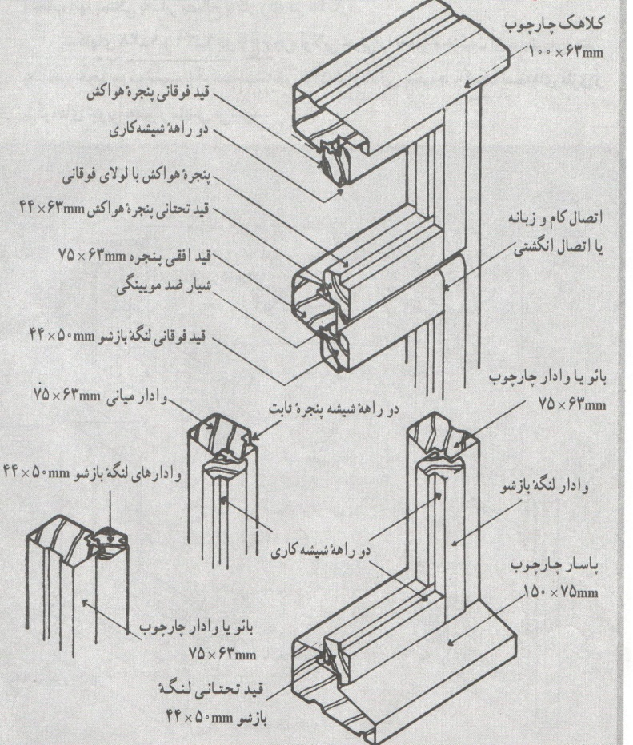
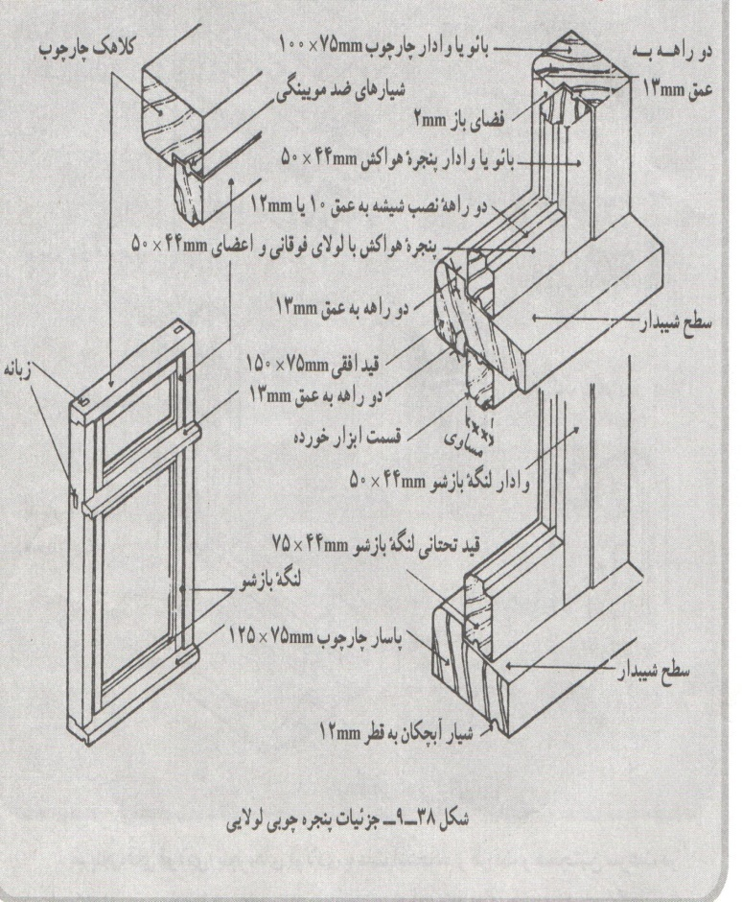
*دونوع پنچره لولای چوبی در زیر نمایش داده شده است.این پنجره ها به کمک تسمه های فلزی ویا گوه های چوبی به دیوارمتصل می شوند.

Slide 14
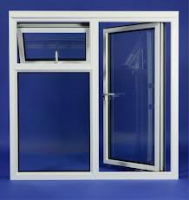
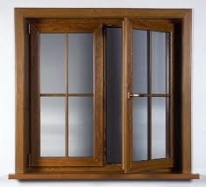
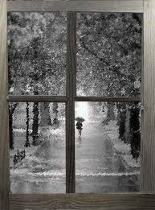
-پنجره های فولادی:
پنجره های فولادی بعلت استحکام وظرافت وهمچنین سرعت دراجرای کارازمحبوبیت زیادی برخوردارند.به منظورجلوگیری اززنگ زدن فولاد ازرنگ آمیزی استفاده می نمایند.لکن دراقلیم مرطوب ونقاطی که رطوبت در کنار پروفیل ها جمع می شود،پوسیدگی تقریبا غیر قابل جلوگیری است.
-پنجره های آلومینیمی:
توسعه آلومینیم درصنعت ساختمان به علت دوویژگی منحصربه فرداست اول عدم نیاز به رنگ امیزی بعلت آن که هرگزآلومینیم زنگ مخرب نمی زند.بنابرین ازآن می توان درمناطق فوق العاده مرطوب بدون نیاز به نگهداری زیاداستفاده کرددوم بعلت توانای ایجاد پروفیل هایی بااشکال بسیار پیچیده ازاین مصالح می توان پنجره های با هوابندی بسیارمطلوب ساخت.
پنجره های آلومینیمی به کمک تسمه های فولادی به دیواراطراف محکم می شوند.
پنجره های پلاستیکی:
استفاده ازاین نوع پنجره پس ازجنگ جهانی دوم درساختمان رایج شد.ازپی وی سی خشک پروفیل های متنوعی با هوابندی بسیارعالی برای پنجره ها می سازند که به وسیله پروفیل ها فولادی گالوانیزه تقویت می شوداین پنجره هابه کمک تسمه های فولادی به دیوامتصل می گردند.

Slide 15
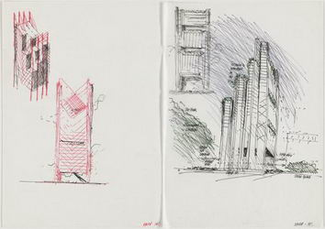
ابعادواندازه پنجره ها:
مسلئه عبورنورمهمترین خاصیت پنجره است لذامقدارنوری که ازپنجره می گذردباتناسب سطح وحجم اتاق می بایدمتناسب باشد.موقعیت جغرافیای ساختمان وجهت نورگیری آن درتعین سطح پنجره موثراست.سطح پنجره درشمال ایران درحدود 1 پنجم ودرجنوب حتی از1دهم سطح اتاق هم کمتراست.
مشخصات ویژه پنجره:
براساس شرایط محیطی پنجره ها مشخصات ویژه ای راپیدا می کنند درمناطق سردسیرویاگرمسیر به منظور جلوگیری ازاتلاف حرارت ازشیشه های دوجداره استفاده می کنیم.
انواع پنجره ازنظرفناوری:
پنجره ها به منظوربهبودکارای وکاهش افت حرارتی به صورت زیردسته بندی میشود:
پنجر های که لایه بین دوشیشه با گازهای خنثی پر شده است.
پنجره های که درآن(spacer)با ضریب انتقال حرارت هدایتی پائینی استفاده شده است پنجره های هوشمند.

Slide 16
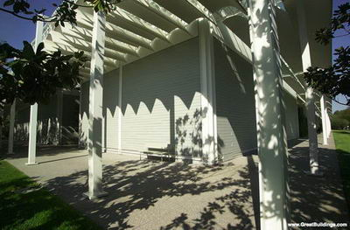
روش نصب پنجره:
چارچوب پنجره قبلا به وسیله شاخهای دردیوارمحکم می شود چنانچه چهارجوب ازجنس پروفیل فولادی ساخته شده باشد قطعا بایستی قبل ازنصب رنگ آمیزی وضدزنگ شده باشد.دراین حالت بایدکاملا گونیا وقائم باشد وتاب خوردگی نداشته باشد.
پس از قراردادن لنگه های پنجره شیشه را برروی نصب می نمایم
به منظور جلوگیری شکسته شدن شیشه بعلت انقباص وانبساط ناشی ازتغیردرجه حرارت دریال پایین (شیشه خورهای بزرگ)ودرهرلنگه ،دوعددچوب نرم به طول10سانتی متر وضخامت 3تا5 میلیمتر یامصالح دیگرقرارمیدهند تاشیشه برروی آن تکیه کند.عمق شیشه خوربایدحداقل 2/5برابرضخامت شیشه باشد.
پیچ های که درپنجره بکاربرده می شودبایدگالوانیزه بوده ودربرابر رطوبت هوازنگ نزند.

Slide 17
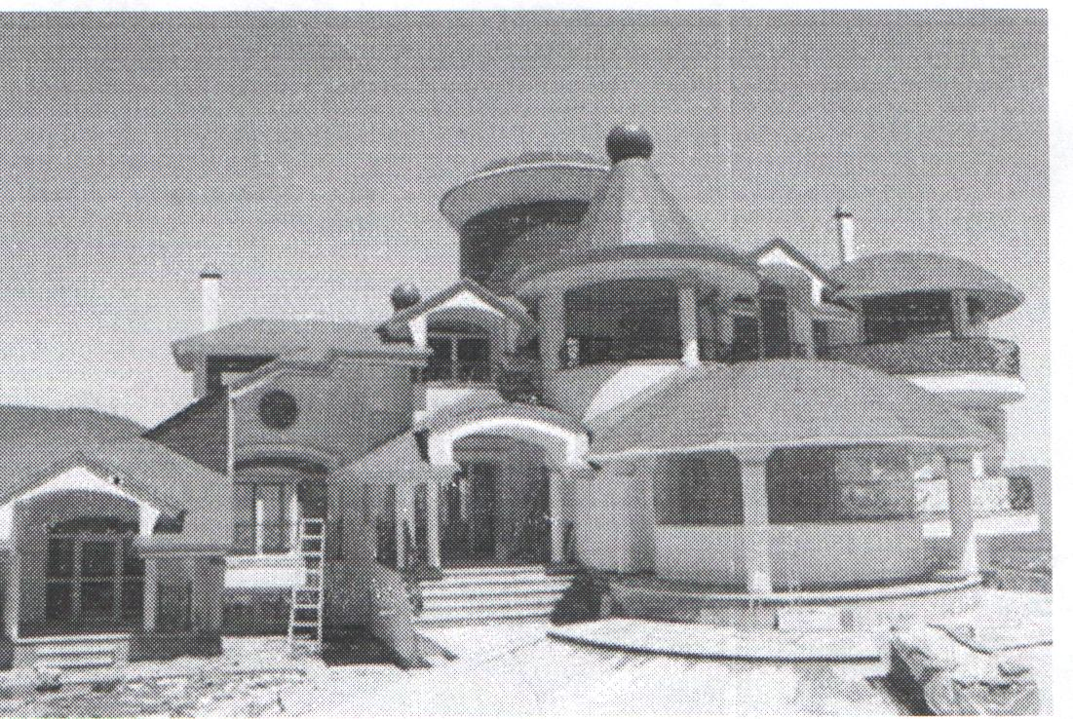
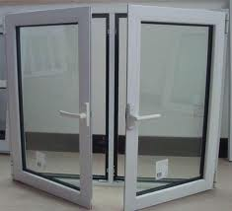
انواع پنجره ازنظر قاب:
باپیشرفت صنعت ساختمان،پنجره باقابهای متعددی تولید می شودکه مهمترین آنهبه شرح زیرمی باشد.
*پنجره باقاب آلومینیمی
*پنجره باقاب فیبرگلاس
*پنجره باقاب ترکیبی وکامپوزتیج
*پنجره باقاب چوبی
*پنجره باقاب وپنیلی عایق شده
*پنجره باقاب آهنی
پنجره ها باتوجه به نوع شیشه وتعداد لایه های شیشه به صورت زیر تقسیم می شوند:
*پنجره تک جداره باشیشه شفاف ساده
* پنجره تک جداره باشیشه دودی یا برنزی
* پنجره دو جداره باشیشه شفاف
* پنجره دو جداره باشیشه دودی ویابرنزی
* پنجره های دوجداره باپوشش های خاص شیشه جاذب گرمای خورشید
*پنجره دوجداره باشیشه های ترکیبی
*پنجره های سه جداره باشیشه های ترکیبی

